Slide 1

Présentation du projet ShopsensAPI
Par JOHANE OCEANNE KONGA NANTCHOP

Slide 2

Quelle est l’idée principale
de ce projet??
"analyser les données d'achat des utilisateurs
pour recommander des offres personnalisées,
améliorant ainsi l'expérience d'achat
et la fidélisation des clients."

Slide 3
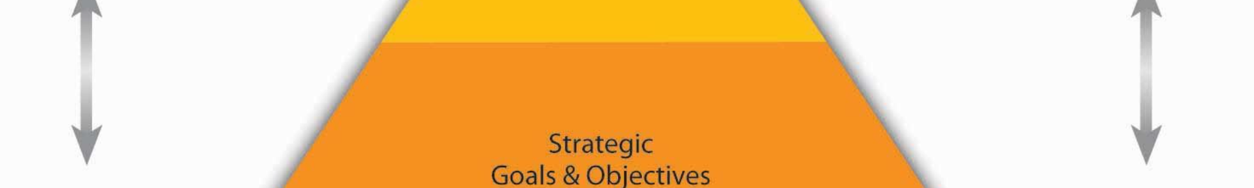
Objectifs du projet
1
Collecte de données d'achat
Mettre en place un système pour collecter de manière fiable et sécurisée les données d'achat des utilisateurs
2
Analyse des données d’achat
Développer des algorithmes d'analyse de données robustes pour extraire des informations pertinentes à partir des données d'achat collectées, telles que les tendances d'achat, les préférences des utilisateurs, etc
3
Recommandation personnalisée
Mettre en place un système de recommandation basé sur les profils utilisateur, capable de recommander des offres spéciales personnalisées et pertinentes pour chaque utilisateur en fonction de ses habitudes d'achat et de ses préférences.

Slide 4

Technologies utilisées
Postman
MongoDB
Visual Studio code
.

Slide 5
Technologies utilisées
Node js
Express.JS
.
swagger

Slide 6
API ENDPOINTS
1
{{BASE_URL}}/auth/login
2
{{BASE_URL}}/auth/register
3
{{BASE_URL}}/auth/logout
4
{{BASE_URL}}/api/purchases
5
{{BASE_URL}}/auth/login

Slide 7
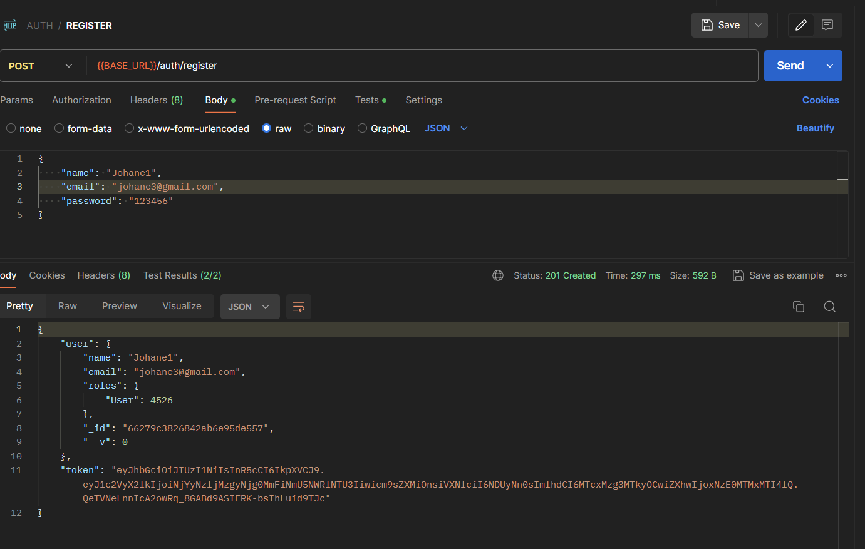
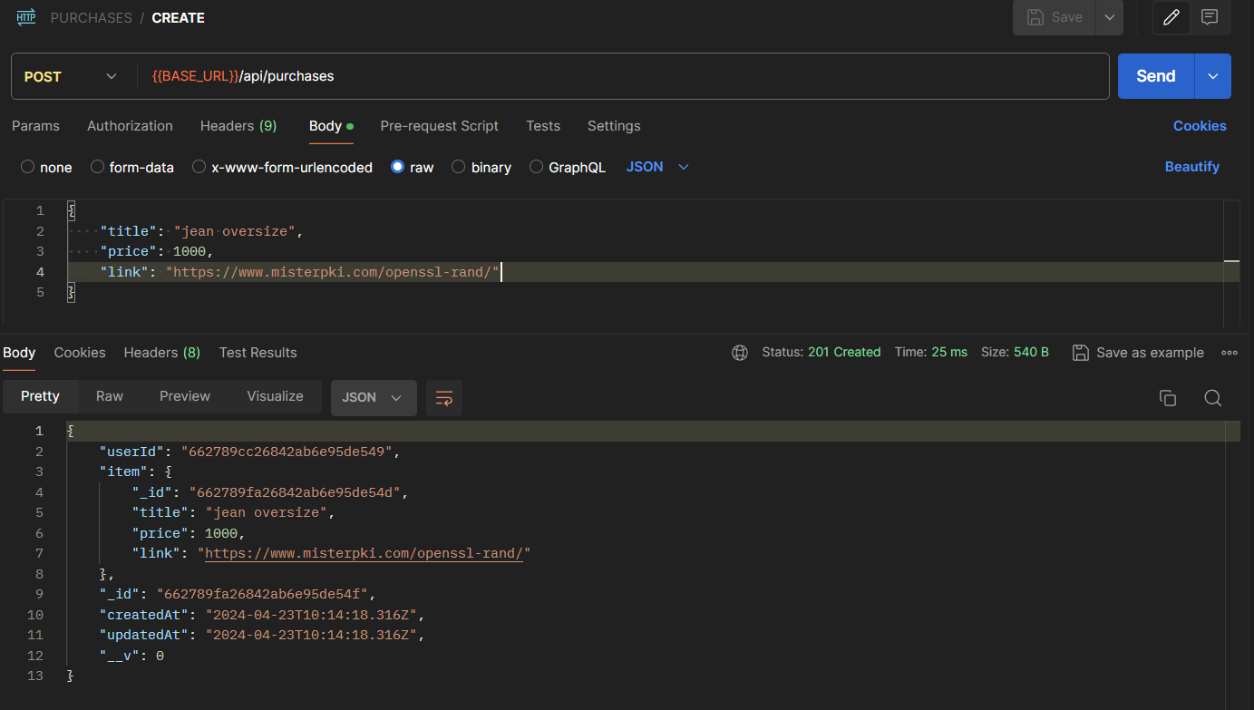
Quelques Captures

Slide 8
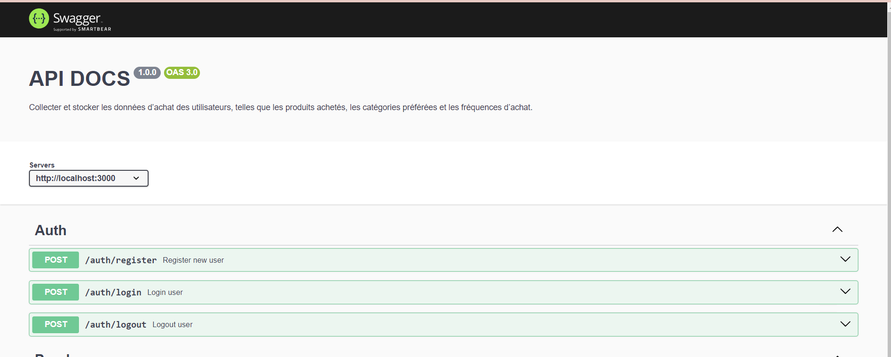
Résultats et conclusions

Slide 9
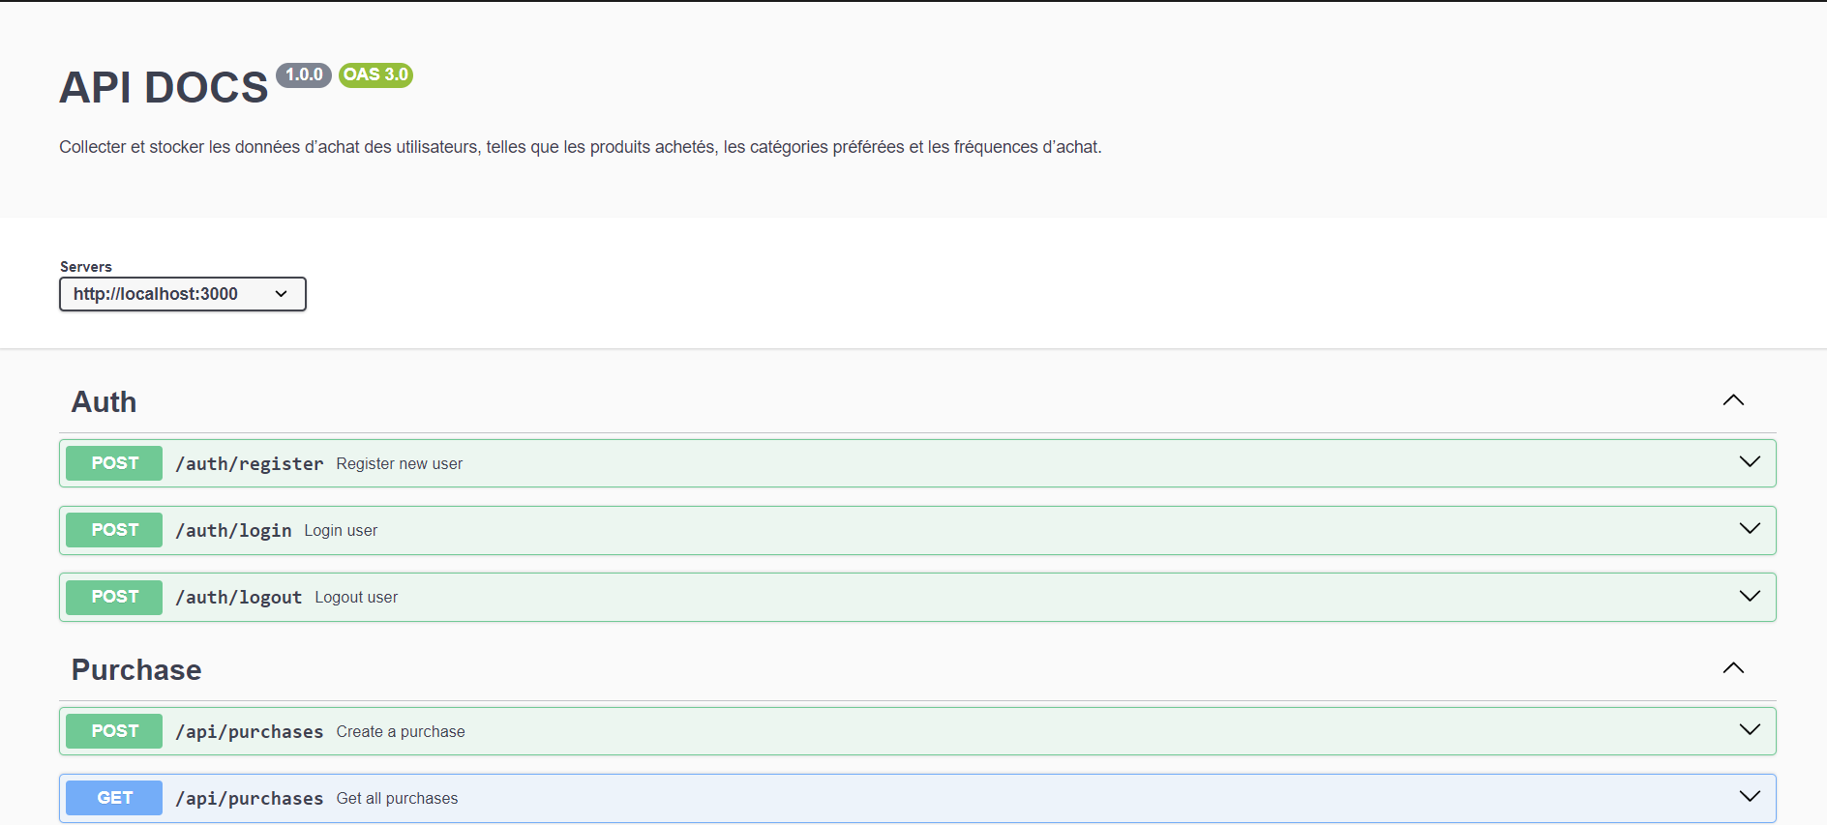
Résultats et conclusions

